Slide 1
Team ksk 班 第7回報告
班長・発表:中村(xyx)
岩田(wata) 畔柳(ksk)
秋葉(iwi) 太田(hota)梁(ageha)

Slide 2
今週までの予定
CPU
レイトレ動かす
コンパイラ
最適化しまくる
シミュレータ
いい加減FPUのシミュレーションをする
基盤
新基盤でSRAMを動かす
・・・本当かしら(C.V.野川さくら)

Slide 3
基盤係より
基盤係からお知らせが届いたわよ
新基盤の概要
RS232C解説
SRAM解説
ちょ、ちょっと、勘違いしないでよ？
届いたから解説するだけだわ、べ、別にあんたの
為に解説するわけじゃないわよ！(C.V.野川（ｒｙ)

Slide 4
新基盤の概要(1)
FPGA
名称:XC5VLX50T-1FFG1136
CLB(Configurable Logic Block)
アレイ:120 x 30
vertex-5スライス:7,200(各スライスにLUTとフリップフロップが4個 ← 従来の2倍)
最大分散RAM:480Kb = 60KByte
DSP48Eスライス:48(各スライスに25x18乗算器・
加算器・アキュミュレータを1つずつ含む)
ブロックRAM:
18Kb:120又は、36Kb:60(36Kbのものが
18Kb*2としても使えるということよ)
合計:2,160Kb=270Kbyte

Slide 5
新基盤の概要(2)
クロック
66.66MHz(15ns)が出ていて、これをメインで使うことになるわ
48MHzも出ていて、これはUSB用よ
XRSTっていうのがあるが、これはリセットスイッチよ
旧基板ではFPGAの内容まで消えたが、新基板では普通にリセットスイッチとして使えるわよ

Slide 6
新基盤の概要(3)
IO
みて分かるとおり、LEDは基板上にないわ
拡張基板は、FPGAにつながっているピンこそ違え、基盤から見ると、VCCやGNDや並びは同じよ
今までの拡張基板がそのまま使えるわ
適当に旧基板のLOCを新基板のLOCに書き換えるスクリプトを書いたわ
RS232Cは、間に電圧を調整するだけのチップを挟んで
そのままソケットにつながっているわ
USB2.0チップはまだよくわからないわ
クロックと同期して動かす方式で、上の48MHz
が既に入っている(チップの上限の速さ)
DDR2-SDRAM(SO-DIMM,266MHz)ソケット
DVIソケットはなく、PCI-expressがあるけど・・・

Slide 7
新基盤の概要(4)
電源
ATX電源の4pinペリフェラルコネクタが使えるわ
普通ATX電源はマザボに刺さっているか検出するpinがあって、それをつながないと起動しないわ
「ATX電源 単独起動」でぐぐるとよいわね
具体的には、20/24pinのやつの緑の線と黒の線を適当な抵抗をつないでショートさせればよいわ
webには直接銅線を刺すように書いている
けど抵抗つないだ方が安全だしね

Slide 8
RS232C解説(1)
RS232Cについて
RS232Cポートにはピンがいっぱい伸びているけど、通信に使うのはたった2本の線よ(送信線と受信線)
他のピンは制御線だが、仕様が曖昧なところがあるから、使用はお勧めできないわ
むしろたった2本の線で通信できるのがRS232Cのすごいところだから、これだけで通信するのがいいわよ

Slide 9
RS232C解説(2)
ストレートとクロス
もともとRS232CはPCとモデムの間をつなぐのに使われていたわ
そのときは、普通にPCから送信する線をモデム側が受信して、モデムが、PCが受信できるように受信線に送信すればよかったの(ストレートケーブル)
これを、PC間、あるいは他の機器と接続するとき、
そのまま接続すると、受信線と受信線・送信線と
送信線がつながってしまうわ
そこで、受信線と相手の送信線をつなぐように
したものを、クロスケーブルというわ

Slide 10
RS232C解説(3)
これだけ聞くと当たり前に見えるが、制御線の定義を各メーカーが解釈したときに、クロスケーブルの仕様がメーカー間で多少違いが出てきてしまったわ
これが制御線を使うのをお勧めできない理由のひとつよ
ちなみに筆者(xyx)さんは、Model Sim上でストレートケーブルでモジュールをつなげてしまうというミスをして、数時間ぐらいはまっていたことがあるらしいわ、みんなは注意
するといいわね
(out と outをつないだら警告してよModelSimさん)

Slide 11
RS232C解説(4)
通信速度
当初の規格では、かなりの低速通信用として開発されたため、baud rate(本当は違うが、通信速度と同義と見てよい)は、110bps(bit/s) -- 9600bpsで策定されたわ
これが、ある程度時間がたつと、遅すぎるということで14400bps,28800bpsが使われるようになって、
さらに時間がたって、115200bpsが策定されて、
最終的に、Windowsなどで、その倍倍である、230400bps,460800bps,921600bpsが策定され
たわ

Slide 12
RS232C解説(5)
学科PCや筆者(xyx)さんのPCの後ろについているシリアルポートは、多分115200bpsが上限よ(デバイスドライバ見てください)
それ以上の速さでは本来プログラムで開けないはずなんだけど、TeraTermでは何をしているのか知らないけど、それ以上の速度で通信できているように見えるわ
(多分実際にはその速度でやり取りしていないの
だと思うわ)
ぷｎ…コホン、入江先生の貸してくれたシリアル
2USBを使うと、送信は921600bpsまでいけて、
受信は460800bpsまでいけるわ

Slide 13
RS232C解説(6)
最も性能の高いシリアル2USBを使うと921600bps≒1Mbpsまで出せるという噂もあるわ
ちなみに、921600bpsでcontest.sldを実行すると、IOだけで0.5sかかるわ
FPGA基板の方が圧倒的に性能が高いから、たとえ921600bpsでも余裕で受信できるわ
(数十--数百クロックかかる)
ちなみに、USB2.0なら、旧基板でももはやシリ
アルの速度が無視できるぐらい速いわ
(旧基板でも概算で50Mbps)

Slide 14
RS232C解説(7)
信号の規格
以下のように信号と電圧が対応しているわ
0:+12V
1:-12V
拡張基板上に作成する場合は自分で電圧調整のチップを挟む必要があったけど
新基板ではFPGAのピンが電圧調整の石をはさん
でソケットにつながっているから、何も考えずに
0,1を出力すればよいわ

Slide 15
RS232C解説(8)
通信の仕組み
受信と送信の原理は同じよ
以下のようにデータが流れてくるわ
通常時'1'
データを送りたいとき:スタートビット('0'が1bit),データビット(7--8bit),パリティビット(0--1bit),ストップビット('1'が1or2bit)の順で流れる
パリティを使用するかどうかやストップビット・
データビットをいくつにするかはbaud rateと同じ
ように、プログラムでポートを開く際に決められ
るから、好きなものにするとよいわ
(cserver参照)

Slide 16
RS232C解説(9)
通常、データビットは8bit(当たり前),パリティは使わない、ストップビットは1or2bit
送信線と受信線だけを使うとread側が待てないから、自動的にバッファを作る仕様になるわ

Slide 17
RS232C解説(10)
モジュールの書き方:
受信するとき:
まずスタートピットを検出する
数クロック待って、まだスタートビットだったらデータを受信開始
適当に待ってデータを採取
データを取得し終わったら、しばらくストップ
ビットを待って、全てストップビットが終わる
前に、最初の状態に戻る
これをしないと、最後に余計なデータ
を読んでしまうことがあるわ

Slide 18
RS232C解説(11)
1bitにかける長さは、受信側で少し本来の値より長く、送信側で少し短くするといい場合があるわ
一応、ノイズも想定して、前後数クロックを使用してデータを採取した方がいいわよ

Slide 19
RS232C解説(12)
その他
よくbitのエンディアンがよくわからなくなるので、変なことになったらいろいろと調整してみるといいわ
基板に何も書き込んでいない状態では、受信線と送信線が結線しているので、エコーしてくるわ
これでそもそもPC側のシリアルポートがその速さで生きているか実験するといいと思うわよ

Slide 20
SRAM解説(1)
SRAMチップの概要
GS8160Z18BGT-150というチップ
基本的な使い方は旧基板と同じよ
制御線に、常時使えるように信号を流して、
決められた周波数以下のクロックを流し込む
read/writeと、アドレスを指定して、
決められたクロック後にバスに読み書きをする
SRAMチップは2つ独立に存在しているけど、
read/writeを制御する線が基板上で同じ線に
なっているから、別々に使うのはやめた方が
いいわ

Slide 21
SRAM解説(2)
2つのモード
新基板には2つのモードがある
Pipelineモード
Flow Through(FT)モード
Pipelineモード
クロックに150MHzまで入れられるけど、
読み出し・書き出しサイクルが2クロック
つまり、全体のクロックが速いけど、
キャッシュミスのダメージが2クロックよ

Slide 22
SRAM解説(3)
FTモード
クロックに133MHzまでしか入れられないけど、
読み出し・書き出しサイクルが1クロック
つまり、キャッシュミスのダメージが1クロックだけ
だけど、全体のクロックが遅いわ

Slide 23
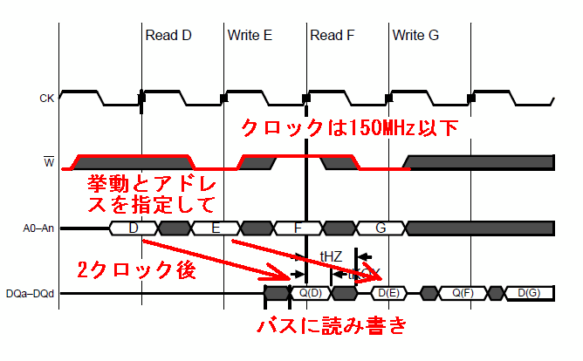
Pipelineモード

Slide 24
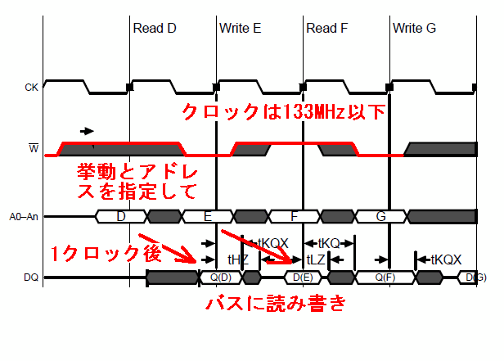
FTモード

Slide 25
SRAM解説(4)
と、こうすればいいわとデータシートに書かれてるけど…
これだと動かないわ

Slide 26
SRAM解説(5)
速いクロックだと、read時に、バスから出てくるデータが遅れてくることがあるわ
そこで、バスから出ている信号は、その後もしばらく出続けていることを利用するのよ

Slide 27
SRAM解説(6)
SRAMモジュールの作り方
基本的に、外部から伸びているinoutを使うときは、ラッチを挟むといいわ
遅くなるが、挟まないと不安定になることがある
逆位相を使うのがお勧めよ（次図）

Slide 28
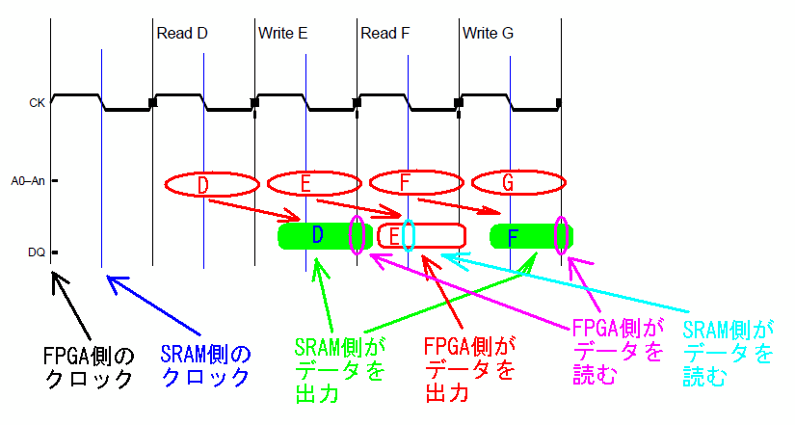
逆位相

Slide 29
SRAM解説(7)
じゃあ逆位相を利用するには具体的にどうすればいいのかしら？
逆位相を使っていないソースを書いて、SRAMに入れているクロックを逆位相のものに切り替えるだけでOKよ！

Slide 30
SRAM解説(8)
ちょっとしたTips
SRAMでreadして、データが帰ってくるときに、アドレスやreadするときに一緒に入れた情報を出力してやると、後の処理が書きやすくなるわ

Slide 31
以上で基盤係さんからのお知らせは終わりよ、聞いてくれてありがとう、別に感謝してないけどね

Slide 32
今週までの進捗 (1)
気を取り直して今週までの進捗いくわよ
CPU
ほげ
コンパイラ
ふが
シミュレータ
結局まだFPUばぐってるからデバッグ中
基盤
ぴよ

Slide 33
今週までの進捗 (2)
Scala たんで書いてみたお！
パズルゲームのソルバーです (iwi)
駒場祭お疲れ様でしたお！
スライドのテンプレつくったお！
min-rt を読もうとして挫折したお！
命令数減らないよ～

Slide 34
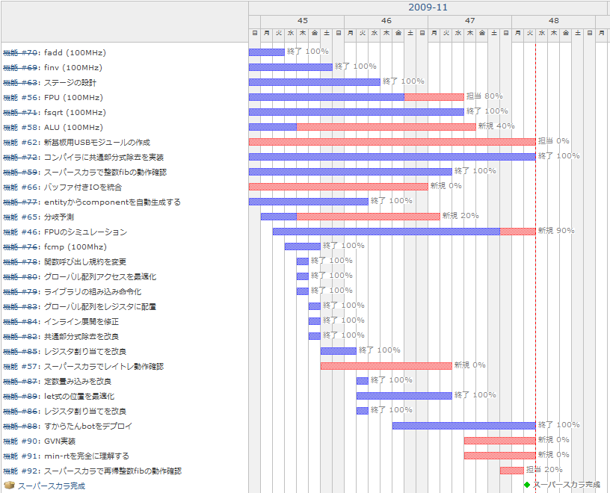
ガントチャート

Slide 35
来週までの予定
CPU
レイトレ動かす！！！１１１
コンパイラ
最適化するお
シミュレータ
ちょー遅くなったのでデバッグする
基盤
体調悪いからすとーるするお

